Slide 1
2D Computer Vision
Классические методы обработки изображений

Slide 2
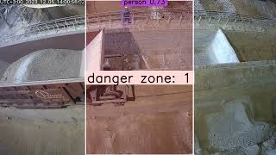
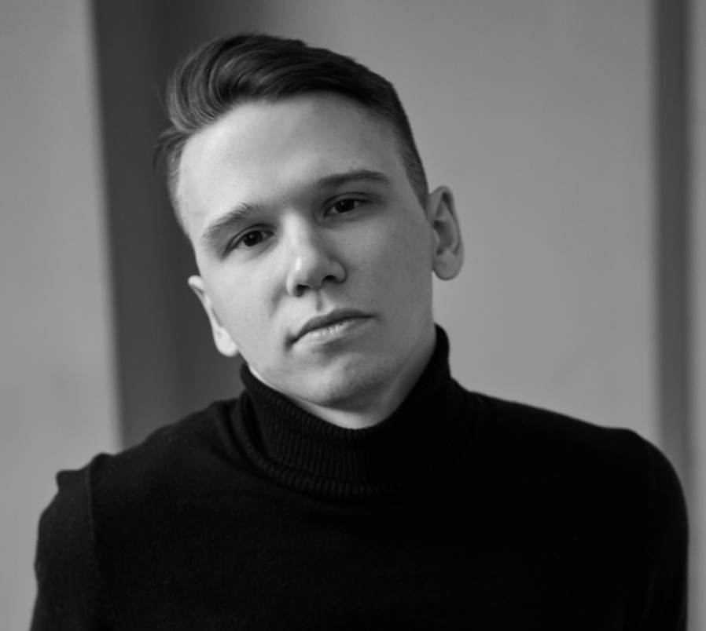
О Себе
Преподаватель: Илья Башаров
Альма-Матер: Физтех & Сколтех Работал: Huawei, SAIC
Сейчас: Сбер x НКБ Технологии
Про НКБ Технологии:
Notes:
Добрый день, уважаемые слушатели! Меня зовут Башаров Илья, я являюсь руководителем направления по исследованию данных в Сбербанке. Я занимаюсь компьютерным зрением 6 лет. В этом курсе я буду рассказывать модули про классические методы компьютерного зрения, а также трекинга объектов.
Машины, включая компьютеры, не могут "слышать" или "видеть" так же, как это делают люди, потому что у них нет собственного сознания или ощущений, как у человека. Машины работают на основе алгоритмов и программного обеспечения, которые позволяют им обрабатывать данные и выполнять задачи.
Когда мы говорим о "слышании" или "видении" машин, мы обычно имеем в виду способность машинного обучения или искусственного интеллекта анализировать звуковые или визуальные данные.
Для того, чтобы научить машину видеть, необходимо дать четкое описание получаемых ею сигналов от сенсоров.

Slide 3
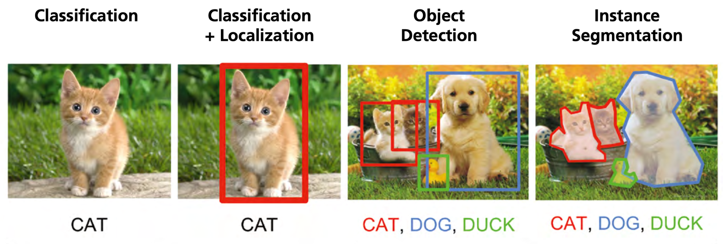
Курс
Количество занятий: 8 занятий (лекция + семинар)
Формула оценки: ROUND(0.9*MAX(SUM / N, 10) + 0.1*EXAM)*, где N - кол-во дз
Дедлайны: Мягкий (2 недели) + Жесткий (1 неделя)
Преподаватели: 7 преподавателей с разным технологическим стеком
Возможности курса:
Платная стажировка после окончания;
Написание дипломной работы;
Нетворкинг и обмен опытом :)
Невозможности курса :)
3D не будет

Slide 4
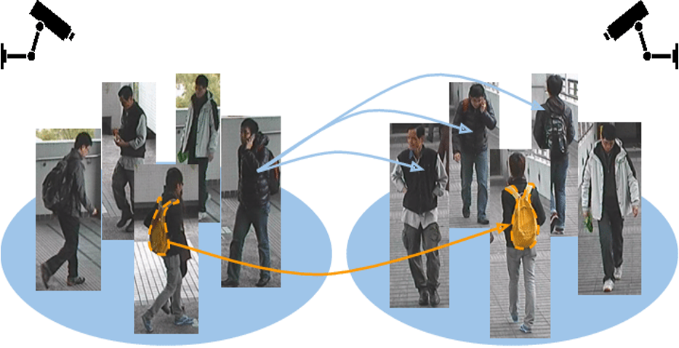
Курс
План:
Введение: Классические методы
Классификация: лучшие практики
Детекция
Сегментация
Трекинг + ReID
Генеративные модели
Foundational models
Ускорение моделей CV: прунинг, квантизация, дистилляция
ДЗ:
Классификация: transfer learning
Детекция: промышленная задача
Сегментация: промышленная задача
Генерация: обучение диффузии
Бонус:
Трекинг c ReID

Slide 5

Что разберем сегодня
Введение в компьютерное зрение
Что такое изображение?
Почему все говорят о свертках в CV?
Какие задачи поможет решить свертка?
Какие методы сжатия лучше использовать?
… и другие классические методы :)

Slide 6
Компьютерное зрение
Это область искусственного интеллекта, связанная с анализом изображений и видео. Она включает в себя набор методов, которые наделяют компьютер способностью «видеть» и извлекать информацию из увиденного.
Вопрос: Кто изображен на фото и где?

Slide 7
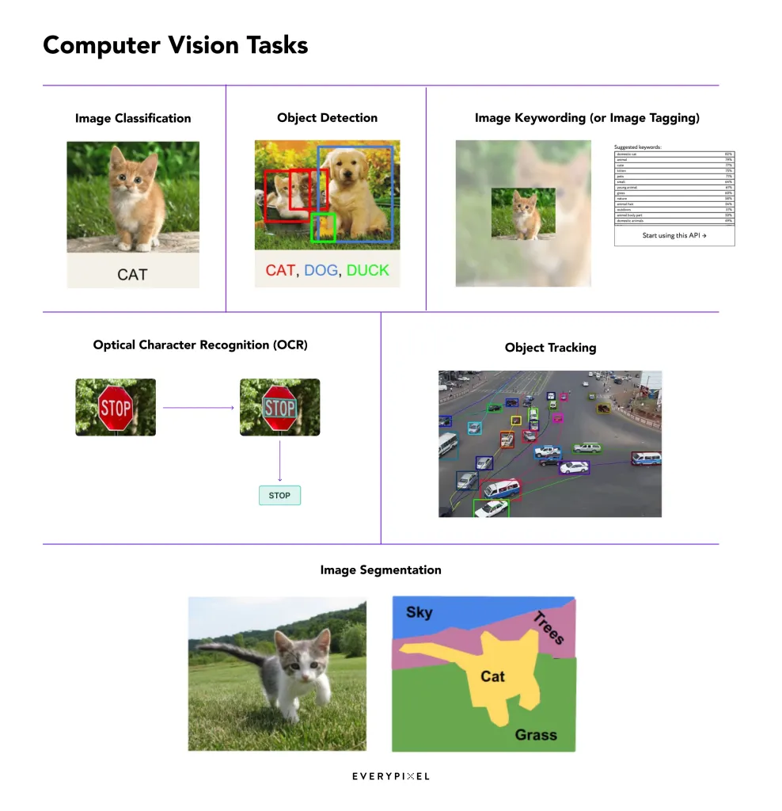
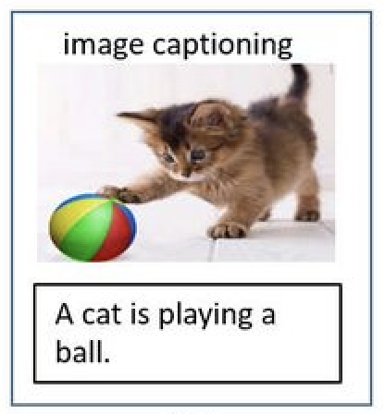
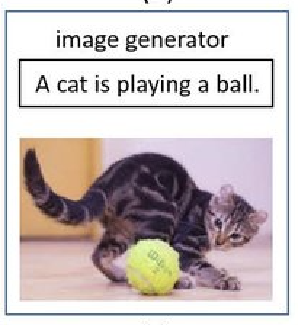
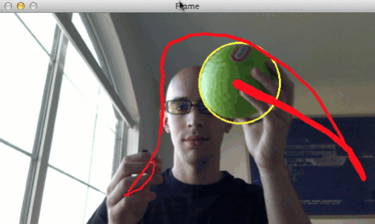
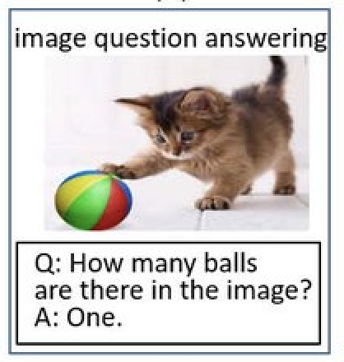
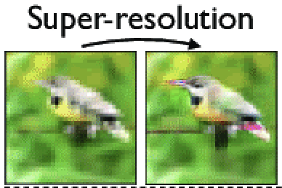
Компьютерное зрение

Slide 8
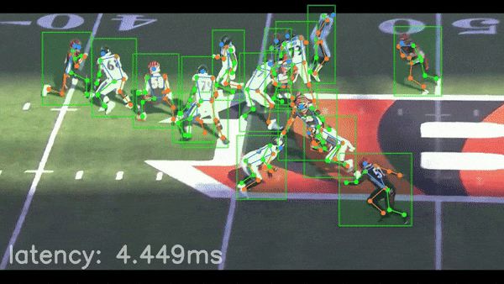
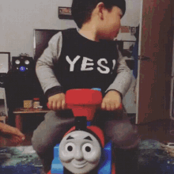
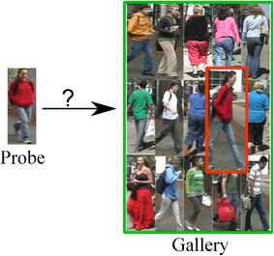
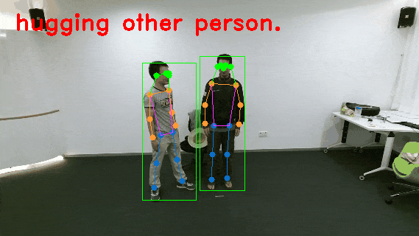
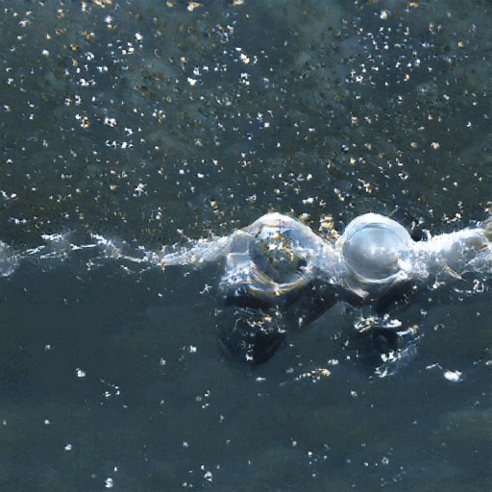
Компьютерное зрение
Pose Estimation
Feature Transfer
ReID
Style Transfer
Action Recognition

Slide 9
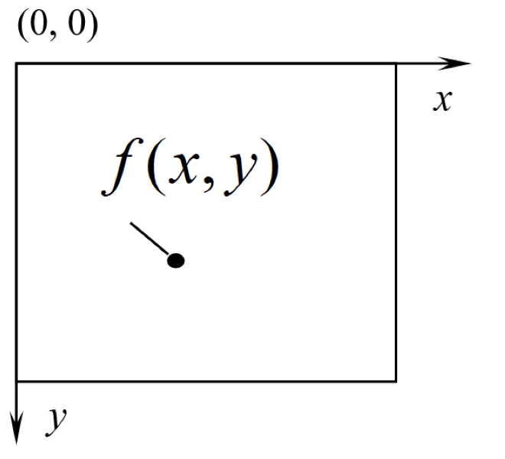
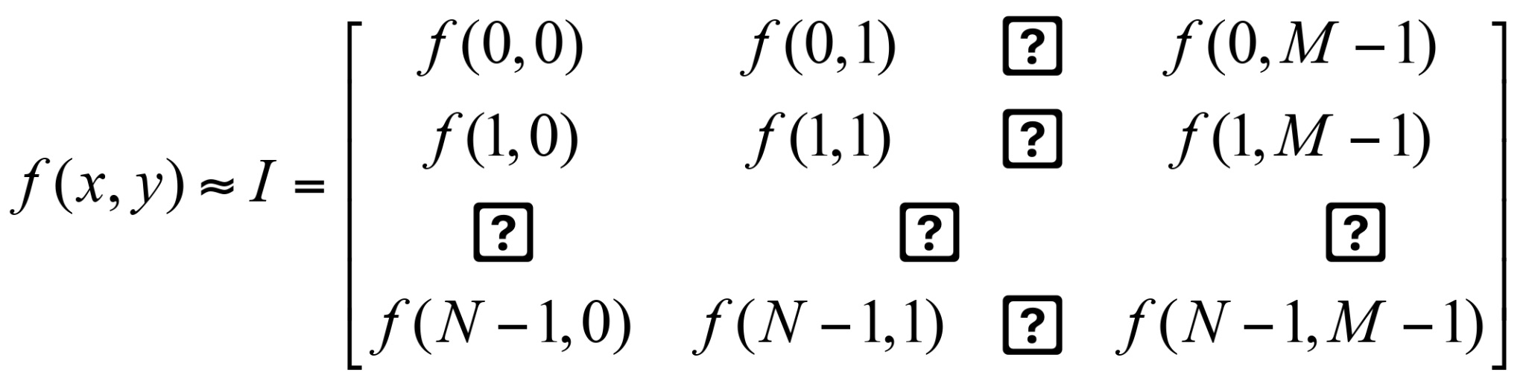
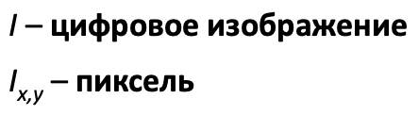
Что такое изображение
Изображение – двумерное распределение интенсивности электромагнитного излучения, отраженного объектом или прошедшее сквозь него.
Дискретное кодирование по пространственным координатам (x, y) - дискретизация изображения
[Визильтер, Ю.В. и др. Обработка и анализ изображений в задачах машинного зрения, 2010]
Notes:
Изучая машинное зрение, предполагается, что изображение - это двумерный сигнал, полученный с камеры. (На самом деле, поскольку камера наиболее частый сенсор в нашей жизни, мы привыкли думать, компьютерное зрение только про камеры) В общем случае это не так. Алгоритмы компьютерного зрения позволяют обрабатывать не только электромагнитные, но и акустические сигналы, поля дальности и распределение скоростей, электронных пучков и прочее. Это говорит о том, что к методом обработки изображений можно относить данные полученные не только с камеры, но и с лидаров, радаров, медицинских приборов и так далее.
В итоге, двумерный сигнал - функцию от x, y - можно представить в виде, как правило, двумерной дискретной матрицы размера (M, N). Но в общем случае можем ввести дополнительные размерности по времени и по пространству. В каждой ее ячейке, называемой пикселем, расположено значение дискретизированной интенсивности сигнала.

Slide 10
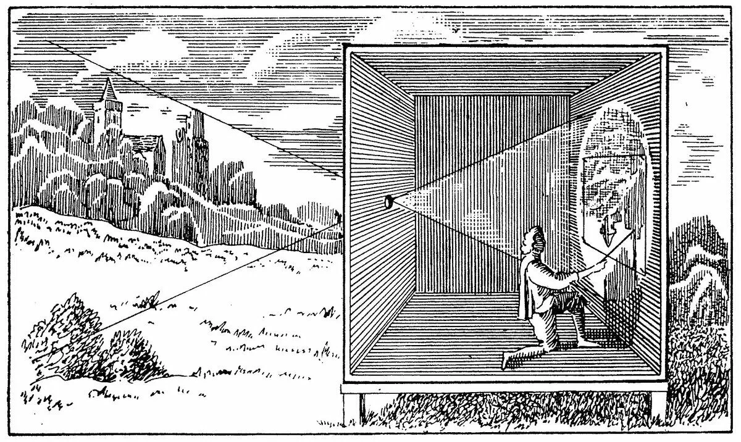
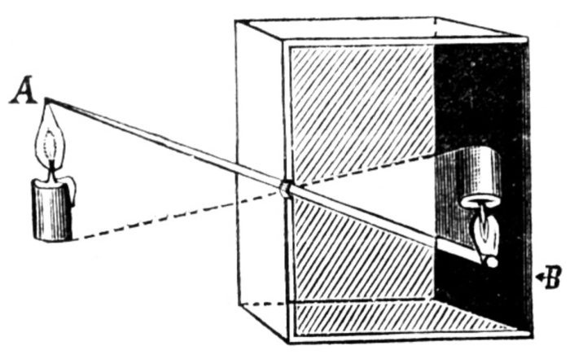
Камера-обскура

Slide 11
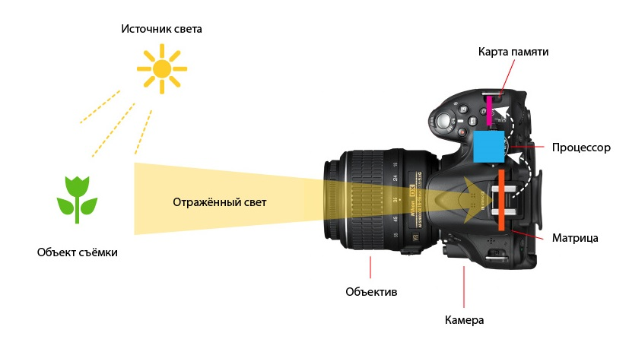
Устройство камеры

Slide 12
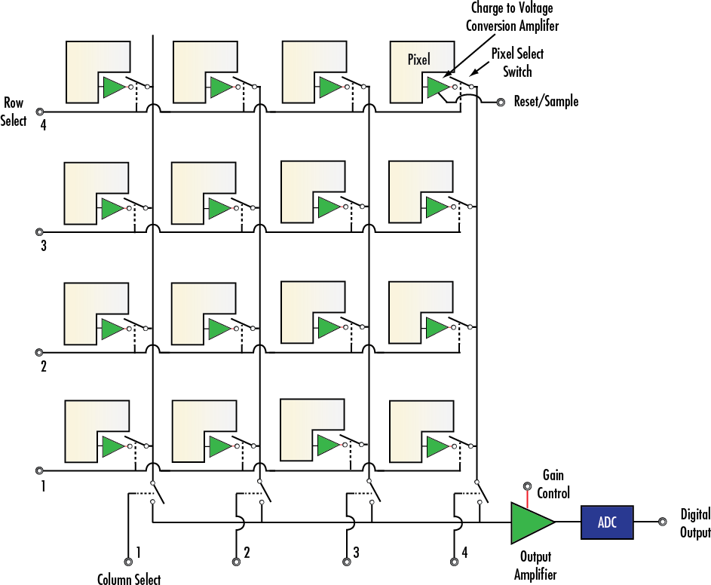
Матрица

Slide 13
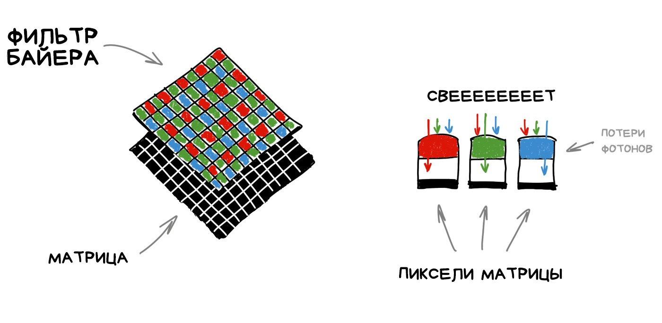

Slide 14
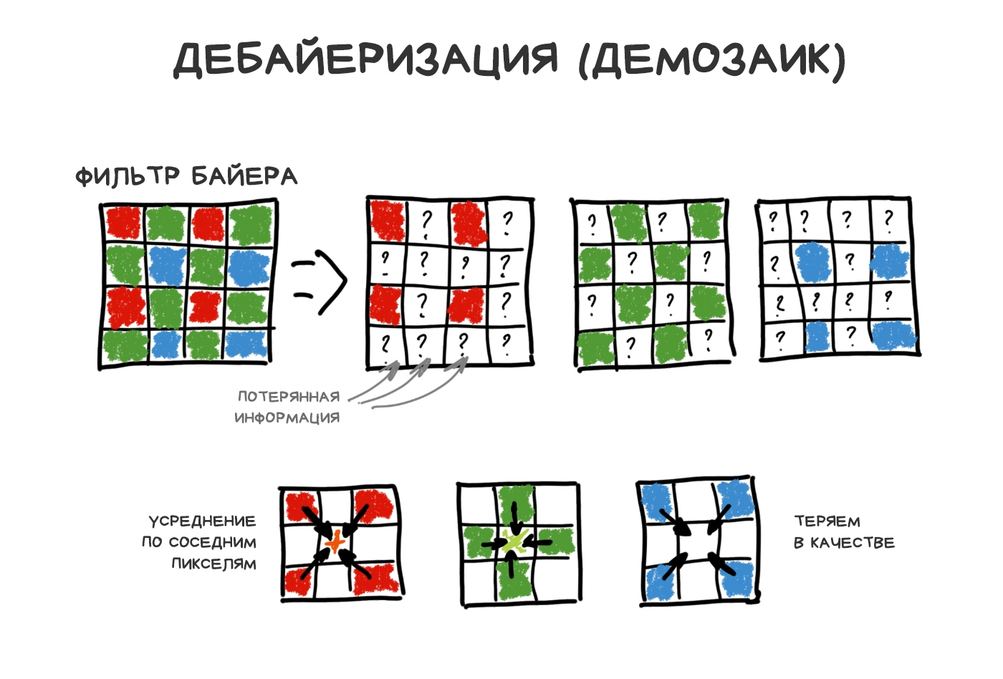

Slide 15
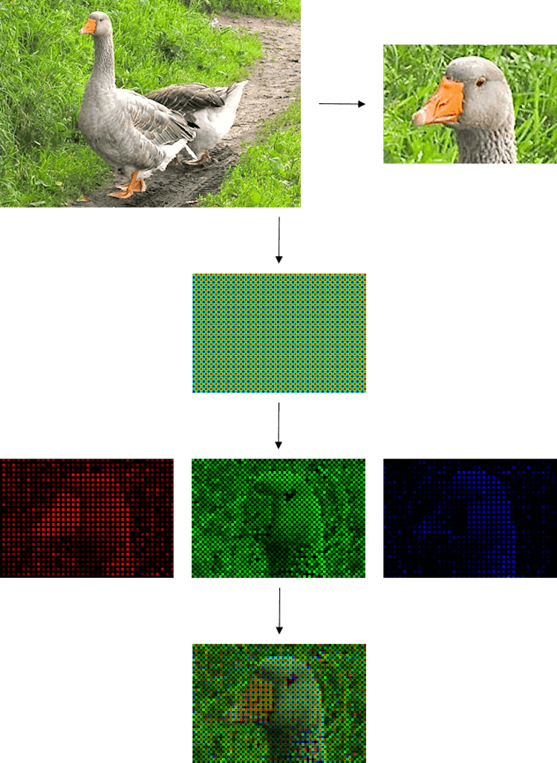

Slide 16
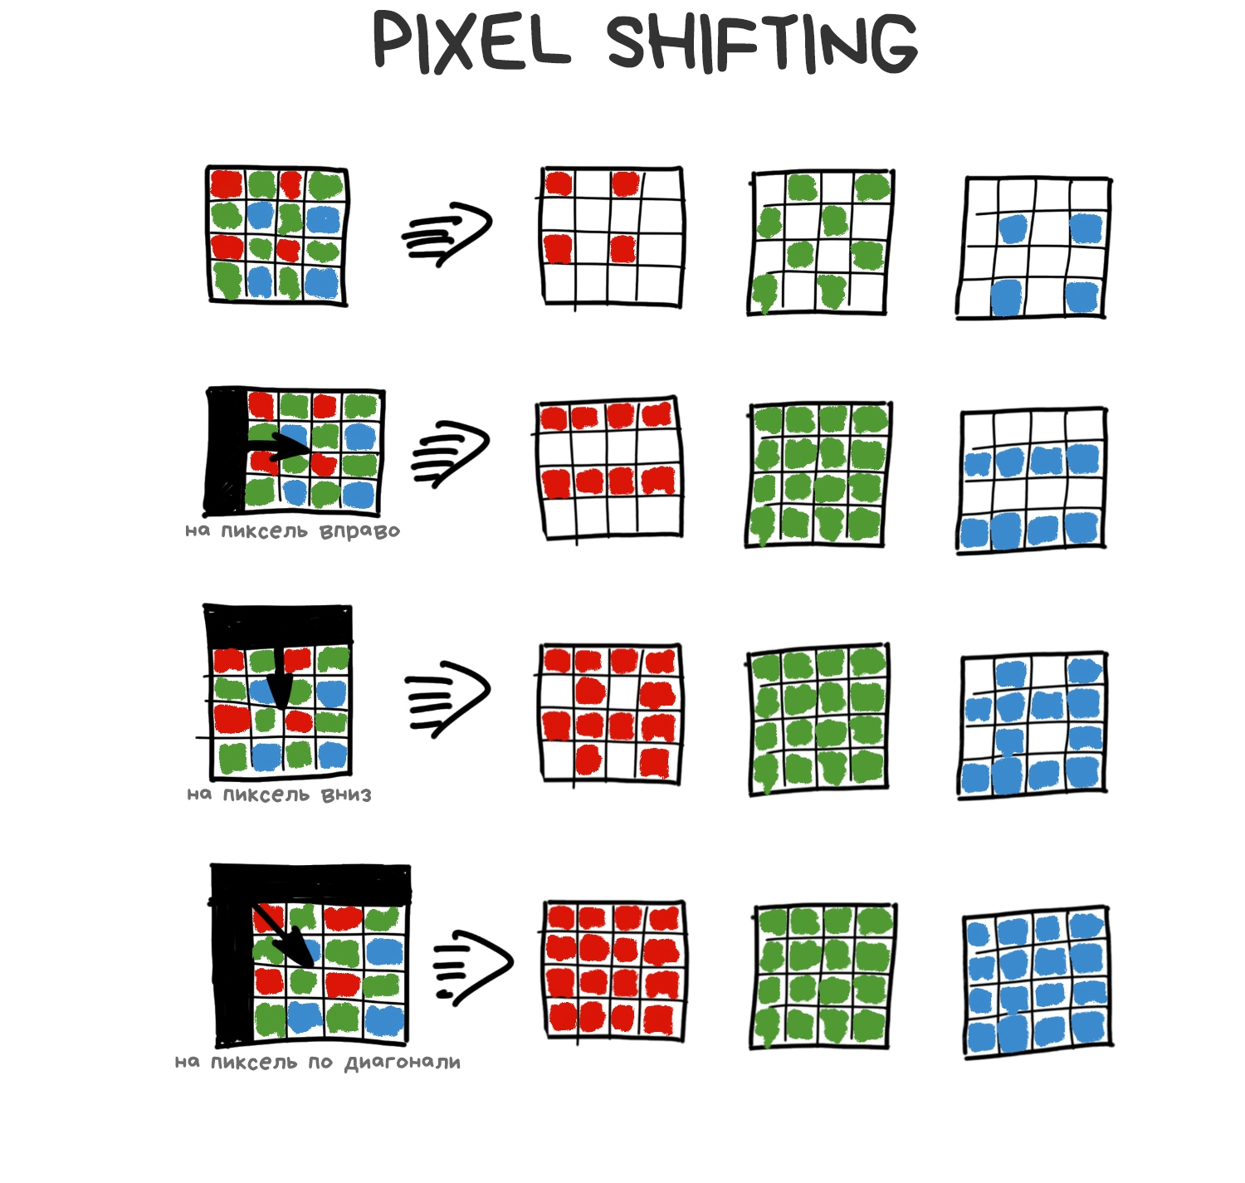

Slide 17
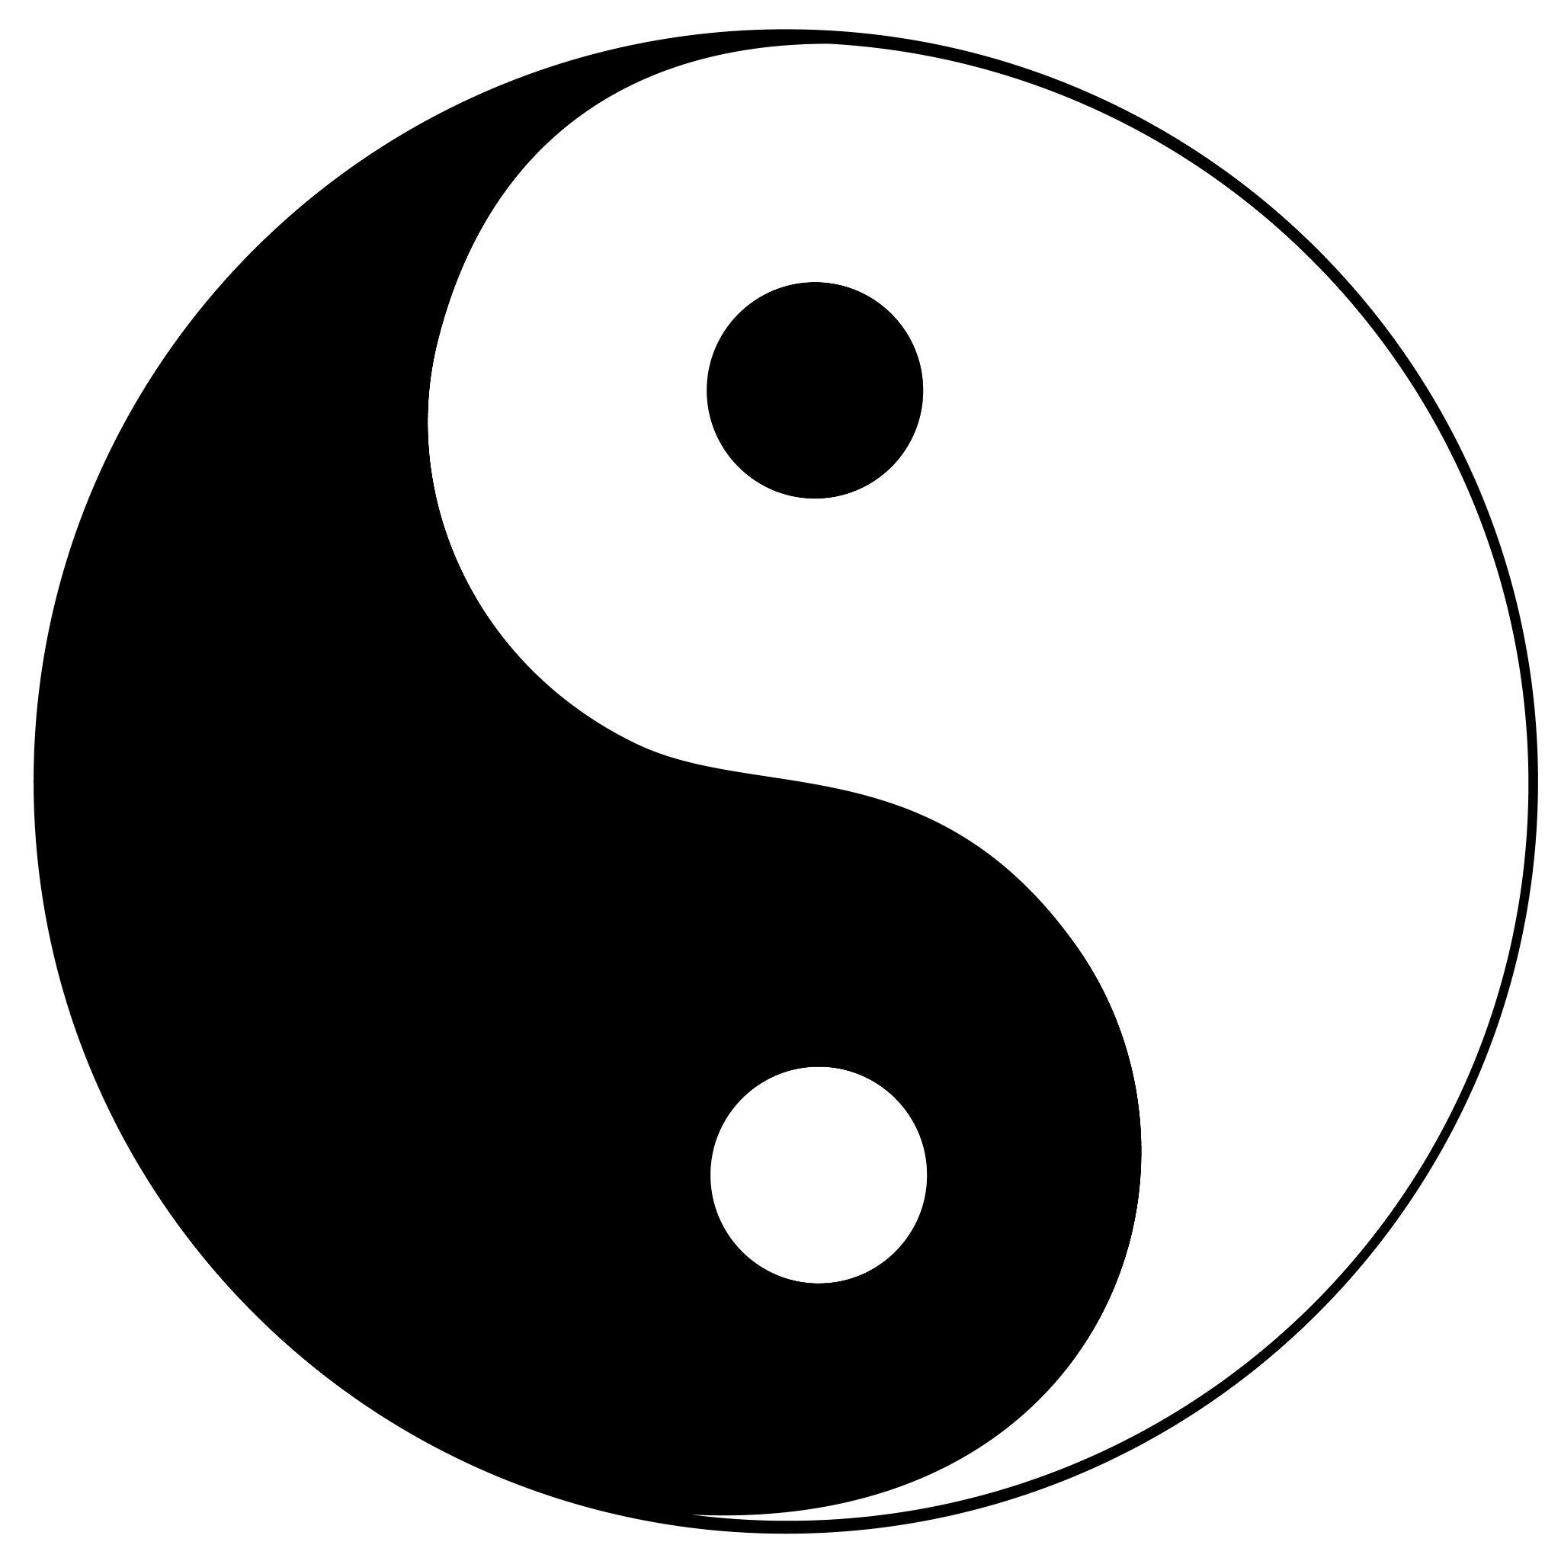
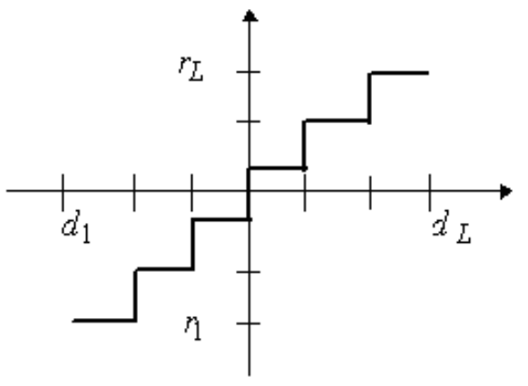
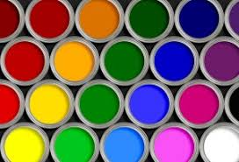
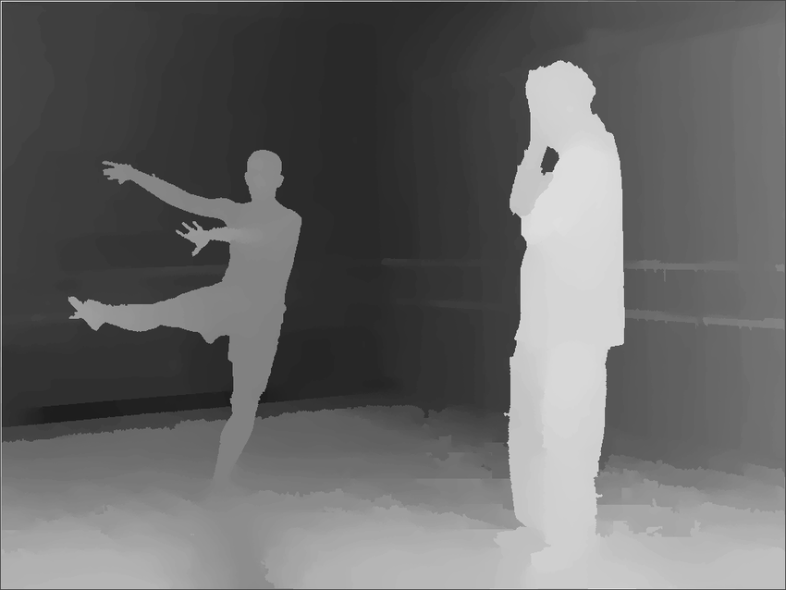
Дискретизация сигнала
Амплитудная дискретизация
boolean [0, 1]:
uint8 [0, 255]:
r – уровень яркости (интенсивности)
d – пространственная координата
float16 [0, 65519):
[Визильтер, Ю.В. и др. Обработка и анализ изображений в задачах машинного зрения, 2010]
Notes:
Давайте подробнее остановимся на понятии дискретизации. Величина пикселя, амплитуда сигнала, значение функции f от x y, может быть представлено совершенно по разному.
Мы привыкли к тому, что яркость пикселя трехканальной картинки RGB закодирована в диапазоне от 0 до 255. За это отвечает определенный формат данных - 8 бит, что дает программное описание 16 миллионов цветов! Но объем хранимых данных слишком большой. Поэтому существуют другие способы хранения изображений.
Например, с помощью только 1 бита информации мы сможем создать изображения, где 0 - фон, 1 - объект. Также существуют другие типы данных - например, с плавающей точкой для описания карт глубин - дальность объекта в метрах от места съемки. В общем случае мы имеем дело с амплитудной дискретизацией - уровень интенсивности мы определяем заранее. Также, в зависимости от сигнала определяем расстояние между дискретными соседними уровнями, что называется шагом квантования.

Slide 18
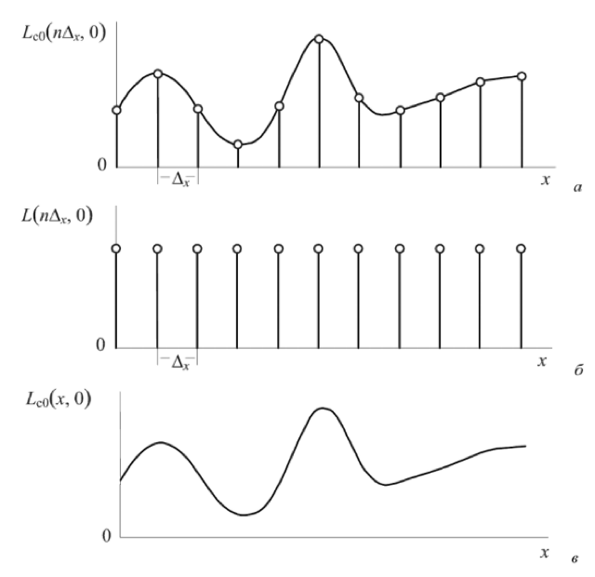
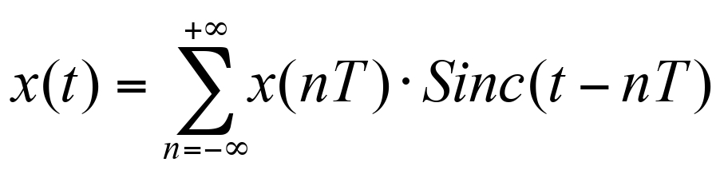
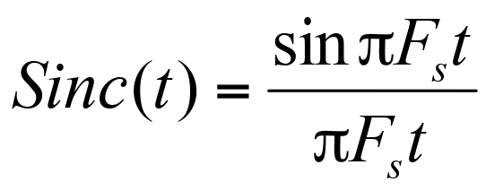
Дискретизация сигнала
Потеря информации? Нет, есть теорема Котельникова
[Красильников Н.Н. Цифровая обработка 2D и 3D изображений]
Notes:
Одним из ключевых условий является передача сигнала без потерь между устройствами. Теорема Котельникова, предложенная в 1933 году, дает ограничения на выбор шага квантования. Она утверждает, что любую функцию 𝑓(𝑡), состоящую из частот от 0 до 𝑓 max, можно непрерывно передавать с любой точностью при частоте дискретизации в 2 раза выше максимальной частоты сигнала. Говоря шире, теорема Котельникова утверждает, что непрерывный сигнал можно представить в виде интерполяционного ряда, представленного на слайде, где t большая - шаг квантования, f s - максимальная частота, которая ограничена спектром реального сигнала.

Slide 19
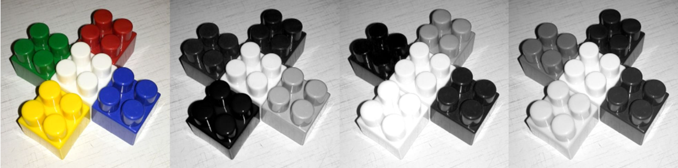
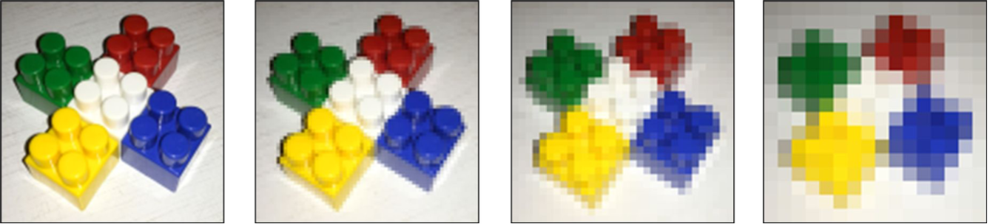
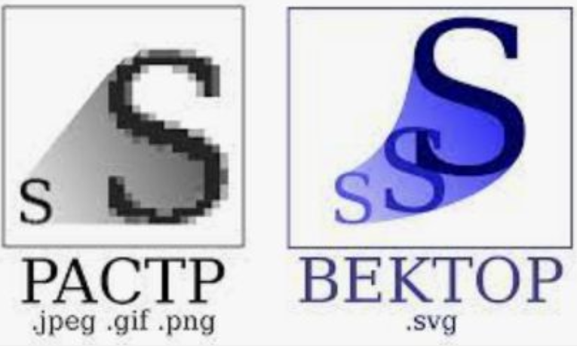
Типы изображений
Растровые
Число каналов (1-1000)
Разрядность
Размер
С временной шкалой
Векторные
Число каналов
Тип контейнера
https://dzen.ru/a/XoOcebsxwmecbo_A
Notes:
Итак, с передачей изображений разобрались. Следующий вопрос, который обычно возникает, как эффективно хранить изображения в памяти компьютера? Правильный выбор формата и методов хранения может значительно повлиять на качество и эффективность работы с изображениями. Выделяют два кардинально разных формата изображений - растровые и векторные. Растровая графика представляет собой изображение, составленное из пикселей, каждый из которых содержит информацию о цвете и яркости. Этот тип графики подходит для фотографий и изображений с постоянными цветами и оттенками. С другой стороны, векторная графика основана на использовании геометрических примитивов, таких как линии, кривые и фигуры, определенных математическими уравнениями. Она идеально подходит для создания изображений с четкими границами и формами
Растровая графика позволяет создать практически любой рисунок, вне зависимости от сложности, в отличие от векторной графики. С другой стороны, векторная графика позволяет масштабировать без потерь.
Но решающим фактором выбора именно растровых в качестве основного инструмента для хранения изображений является высокая скорость обработки сложных изображений.

Slide 20
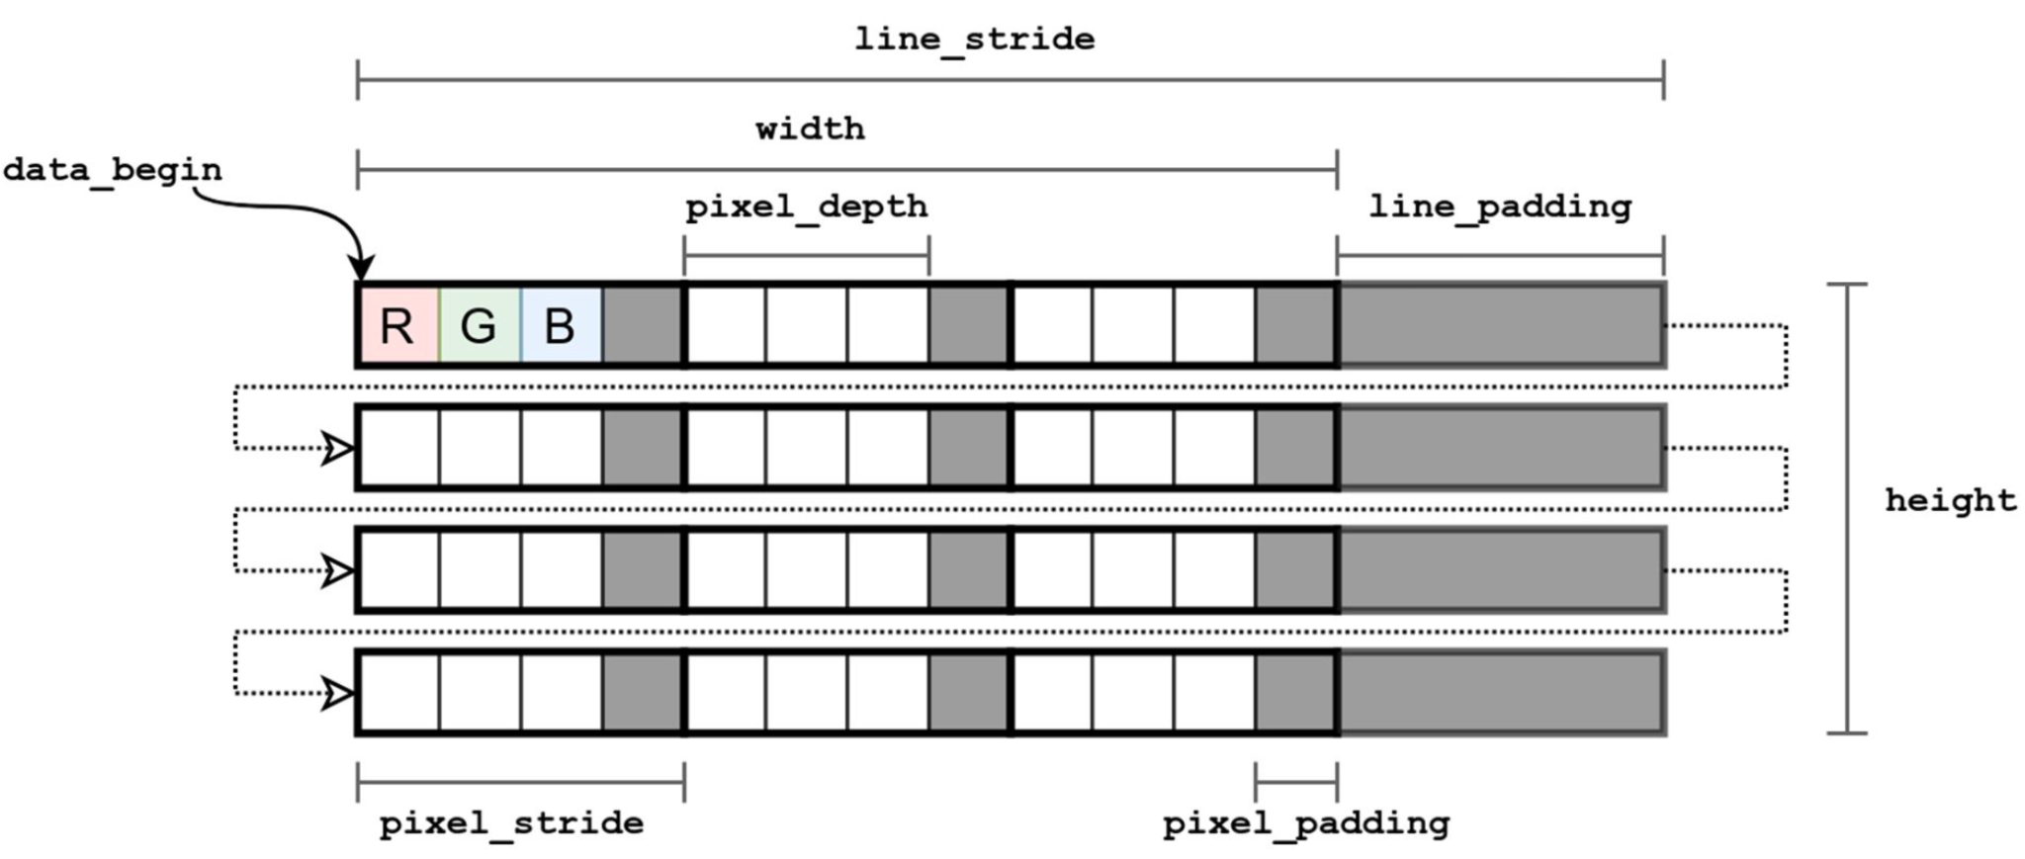
Как хранятся изображения
Отражение по вертикали и горизонтали
Выделение одного канала
Мгновенное выделение окна
Быстрый подсчет сумм в окне
Мгновенные операции:
https://flectone.ru/bitmap-scan.html
Notes:
Разберем хранение растровых изображений в памяти компьютера. Растровые изображения обычно хранятся в закодированном виде. Алгоритмы обработки данных должны учитывать потери, возникающие при сжатии. Есть различные кодировки - с потерями, например, jpeg, и без потерь, например, png. Сами алгоритмы кодирования мы в этой лекции разбирать не будем, нам необходим результат декодирования.
Особое внимание следует уделить расположению чисел в памяти. На схеме, представленной на слайде, видно, двумерный список расположен таким образом, чтобы были доступны мгновенные операции такие как выделение одного канала, отражения и другие.

Slide 21
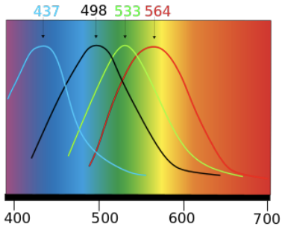
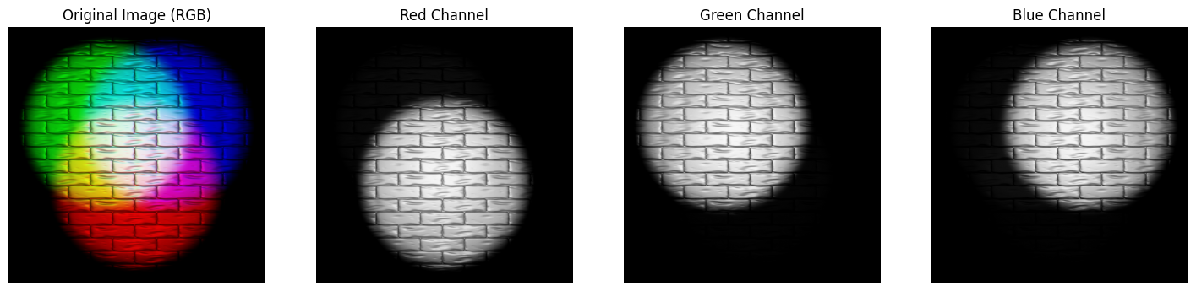
Цветовые пространства
RGB - красный, зеленый, белый
Нормализованная функция цветового соответствия
Notes:
Человек является трихроматом — сетчатка глаза имеет три вида рецепторов (колбочек), ответственных за цветное зрение. Можно считать, что каждый вид колбочек даёт свой отклик на определённую длину волны видимого спектра. Колбочки S-типа чувствительны в фиолетово-синей (S от англ. Short — коротковолновый спектр), M-типа — в зелено-желтой (M от англ. Medium — средневолновый), и L-типа — в желто-красной (L от англ. Long — длинноволновый) частях спектра. Наличие этих трёх видов колбочек (и палочек (активирующихся в темноте), чувствительных в изумрудно-зелёной части спектра, черный график) даёт человеку цветное зрение.

Slide 22
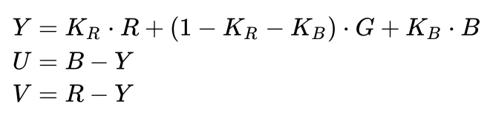
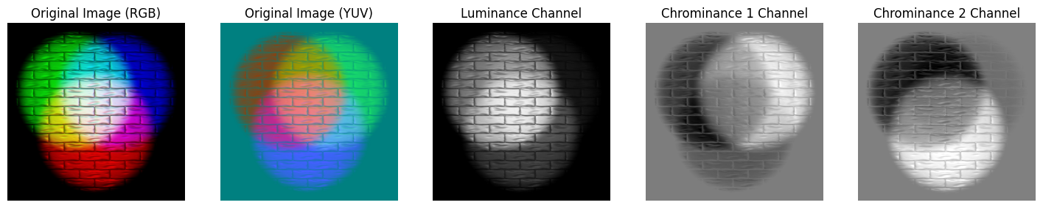
Цветовые пространства
YUV преобразование - Y (Luma) и два цветоразностных компонента UV (Chroma)
Notes:
Модель широко применяется в телевещании и хранении/обработке видеоданных. YUV - это цветовая модель, в которой цвет состоит из трёх компонентов — яркость Y (Luma) и два цветоразностных компонента UV (Chroma). Яркостная компонента содержит «черно-белое» (в оттенках серого) изображение, а оставшиеся две компоненты содержат информацию для восстановления требуемого цвета. Это было удобно в момент появления цветного телевидения для совместимости со старыми черно-белыми телевизорами.
В одной из последних рекомендаций коэффициенты преобразования равны
𝐾𝑅=0.2627 и 𝐾𝐵=0.0593
Обратное преобразование сохраняет диапазон изменения компонент RGB, но диапазон изменения компонент U и V больше, чем у Y, что не удобно для кодирования и передачи сигнала / данных. Поэтому вводится нормировка.

Slide 23
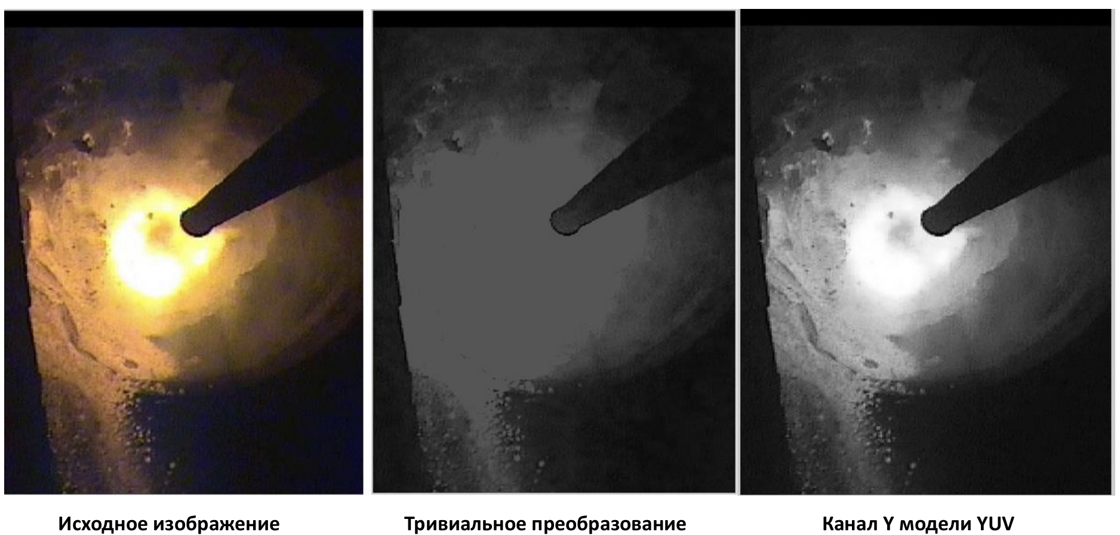
Цветовые пространства
Тривиальное преобразование M = (R+G+B)/3, не эффективно

Slide 24
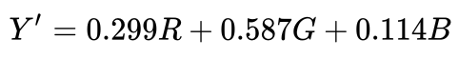
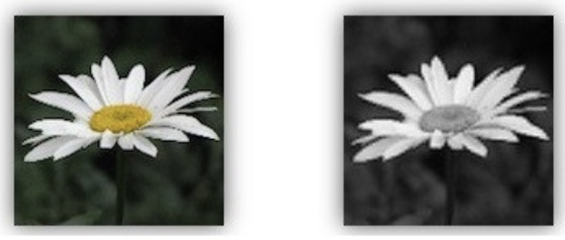
Цветовые пространства
Grayscale преобразование - Y компонента YUV
Notes:
Важной особенностью YUV-модели является возможность эффективного представления изображения в градациях серого. YUV-разложение разделяет информацию о яркости (Y) и цветности (U и V). Компонента Y содержит всю информацию о яркости и представляет изображение в grayscale формате, что позволяет обрабатывать и анализировать изображения, когда цветовая информация не так важна.
Для чего нужны изображения в оттенках серого?
- Эффективность обработки изображения (3 канала вместо 1),
- Обнаружение признаков (не во всех задачах компьютерного зрения наличие цвета дает доп информацию)
- Меньшие затраты на передачу данных
- Аугментация данных
Итоги
- Преобразование хорошо кодирует серый цвет,
- Модель была необходима для телепередачи

Slide 25
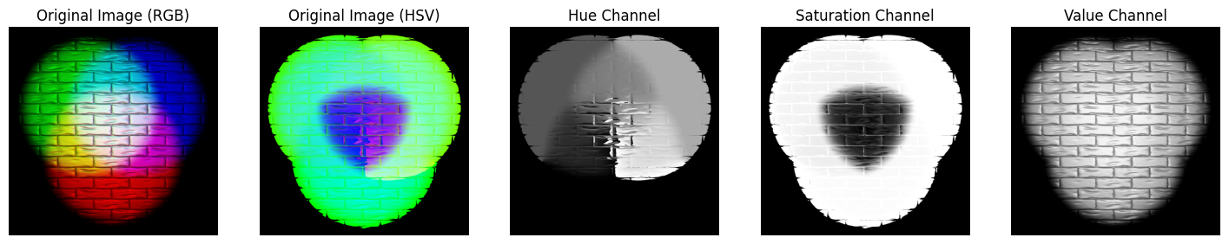
Цветовые пространства
HSV - тон, насыщенность, яркость
Цветовая модель HSV очень популярна среди дизайнеров и художников, т.к. в этой системе обеспечивается непосредственный контроль тона, насыщенности и яркости. Эти же свойства делают эту модель очень популярной в системах машинного зрения.
Notes:
Рассмотренные ранее цветовые модели RGB хороши в практическом применении, но имеют существенные недостатки. Человеку очень тяжело оперировать цветами, заданными в этих моделях, так как человек, описывая цвета, пользуется не содержанием в описываемом цвете базовых составляющих, а, на самом деле, совсем другими понятиями.
Чаще всего люди оперируют следующими определениями: цветовой тон, насыщенность и светлота. При этом, говоря о цветовом тоне, обычно имеют в виду именно цвет. Насыщенность показывает насколько описываемый цвет разбавлен белым (розовый, например, это смесь красного и белого). Понятие светлоты наиболее сложно для описания, и с некоторыми допущениями под светлотой можно понимать интенсивность света.
HSV (англ. Hue, Saturation, Value — цветовой тон, насыщенность, мера яркости), которая отражает физические свойства цвета и соответствует способу восприятия цвета человеческим глазом. Составляющая H соответствует цветовому тону и варьируется в пределах 0–360°, в частности 0° – чистый красный цвет, 60° – жёлтый, 120° – зеленый, 180° – голубой, 240° – синий, 300° – фиолетовый. Насыщенность S позволяет оценить насколько «чистым» является данный цвет, она определяет соотношение серого цвета и выбранного оттенка и варьируется от 0 (серый) до 1 (полностью насыщенный). Мера яркости V задает относительную освещенность и измеряется в диапазоне от 0 (черный) до 1 (белый).
Итоги
Модель популярна для создания аугментаций в компьютерном зрении,
Хорошо интерпретируема,
Возможные приложения - детекция объектов, явно выделяющихся цветом на фоне

Slide 26
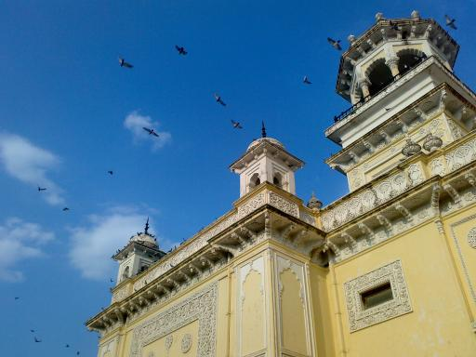
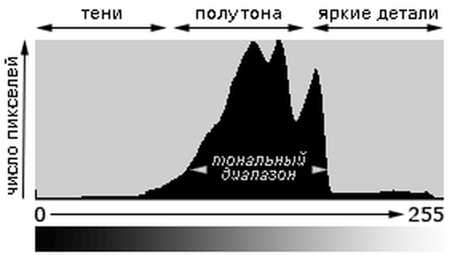
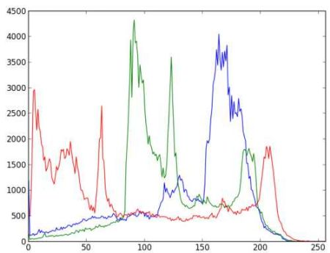
Гистограммы изображения
urgi-stv.ru http://opencvpython.blogspot.com/2013/03
Notes:
Также изображения можно представить в виде гистограмм. Это особенно полезно для художников, поскольку можно явно выделить преобладания оттенков на изображении. На слайде можете увидеть, что, например, яркие делали располагаются в хвосте распределения, а тени - в начале.

Slide 27
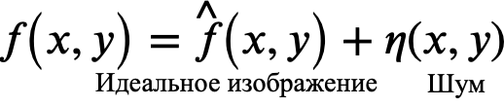
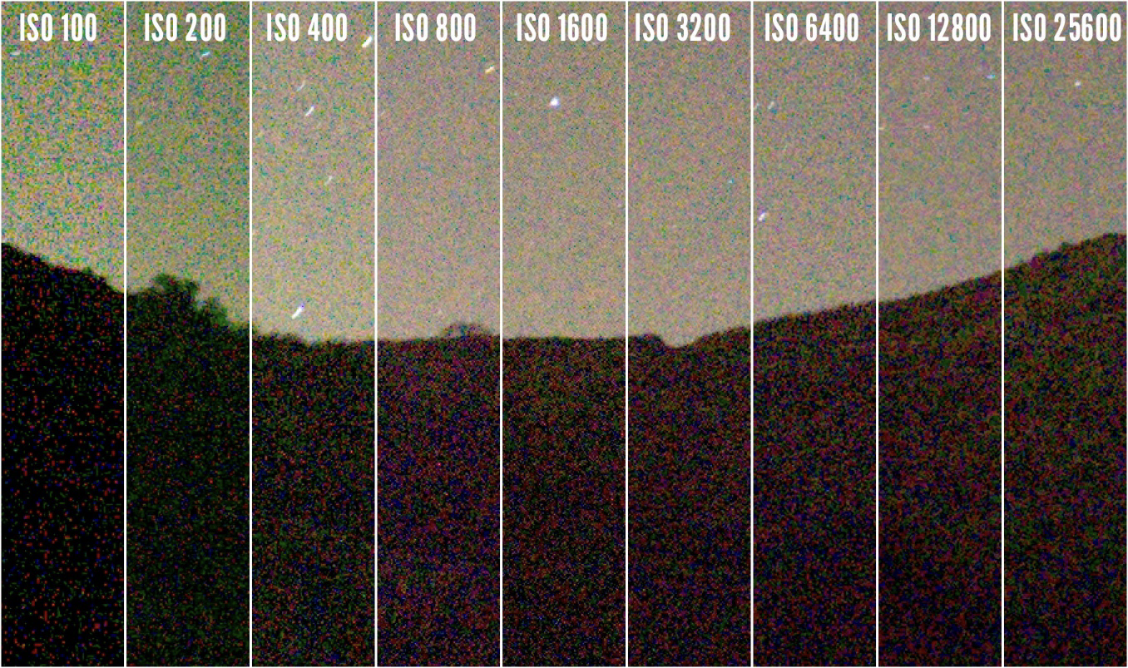


Обработка изображений
Причины возникновения шума:
Несовершенство измерительных приборов
Хранение и передача изображений с потерей данных
Шум фотоаппарата
Сильное сжатие JPEG
https://zelengarden.ru/48-foto/chto-takoe-iso-v-foto.html
Notes:
Перейдем к основному блоку нашего урока - обработке изображений.
Обработка изображений играет ключевую роль в улучшении и оптимизации изображений для различных целей.
Одной из ключевых задач обработки изображений является подавление шума, возникающего из-за несовершенства измерительных приборов, а также хранения и передачи данных с потерей.

Slide 28

Виды шумов
Соль и перец: случайные черные и белые пиксели
Импульсный: случайные белые пиксели
Гауссов: колебания яркости, распределенные по нормальному закону
Мат.модель: сумма множества независимых факторов
Подходит при маленьких дисперсиях
Предположения: независимость, нулевое матожидание
А. Конушин. Курс «Введение в компьютерное зрение». 2012
Notes:
Выделяют несколько видов шумов: возникающие при передаче данных. Первый, это соль и перец - случайно расположенные белые и черные пиксели. Второй, импульсный - случайные белые пиксели. Другой тип шумов возникает из-за несовершенства сенсоров - гауссов шум. значения, которые может принимать такой шум, имеют гауссовское распределение. Возникает вопрос: каким инструментом пользоваться для фильтрации?

Slide 29

Свертка
Одна из ключевых операций анализа и обработки изображений. Используется для фильтрации изображения, извлечения признаков.
*
=
https://zelengarden.ru/15-foto/linejnaya-filtraciya-izobrazhenij.html
Notes:
В компьютерном зрении для фильтрации изображения используют свертки. Свертка (или конволюция) — это математическая операция, которая применяется к изображению с использованием фильтра (ядра) для получения нового изображения или изменения характеристик исходного изображения.
Если говорить простым языком, то во время этой операции мы накладываем на разные участки изображения небольшие фильтры, чтобы получить карту активаций. Это помогает нам выделить различные особенности изображения, такие как края или текстуры. Таким образом, свертка помогает нам понять, что происходит на изображении и какие важные детали в нем содержатся.

Slide 30





Свертка
Свойства
5.
где обозначает преобразование Фурье функции.
Визуализация 1D свертки
https://en.wikipedia.org/wiki/Convolution
Notes:
Перед вами представлена визуализация работы свертки. Строго, сверткой называют оп ерацию от двух функций, входного сигнала f и ядра g, определенную формулой на слайде. Из основных свойств стоит выделить коммутативность, ассоциативность, линейность, а также умножение двух функций при переходе в пространство фурье.

Slide 31


Свертка
Смысл кросс-корреляции - степень похожести kernel на input путем скалярного произведения
Визуализация 2D кросс-корреляции
https://en.wikipedia.org/wiki/Convolution
Notes:
С целью оптимизации работы на устройствах в дальнейшем мы будем пользоваться операцией кросс-корреляции вместо свертки, которая отличается от предыдущей формулы лишь знаком . В каждом участке изображения выполняется операция скалярного умножения на ядро, и так по всем блокам. Итоговое изображение - результат фильтрации.

Slide 32

Свертка: примеры
https://zelengarden.ru/15-foto/linejnaya-filtraciya-izobrazhenij.html
Notes:
Вид ядра свертки зависит от конкретной задачи и требований к обработке изображения. Например, с помощью ядра, изображенного на слайде, можно выделять границы изображения

Slide 33


Свертка: примеры
https://en.wikipedia.org/wiki/Kernel_(image_processing)
Notes:
А с помощью таких ядер можно делать изображения как размытее, так и четче. Конечно, в ручную никто не подбирает свертки для анализа, их делают адаптивными.

Slide 34


Медианная фильтрация
Медианный фильтр - нелинейная фильтрация
А. Конушин. Курс «Введение в компьютерное зрение». 2012
Notes:
Свертка - это линейный фильтр, его базовая операция это скалярное произведение, поэтому он ограничен в области применимости. Приведем пример нелинейных фильтров, например, медианный. В нем берется медиана по значениям в окне, лучше работает для соли и перца, импульсивного типа шумов.

Slide 35






Свертка: выделение границ
Робертса
Превитт
Собеля
А. Конушин. Введение в компьютерное зрение. 2012
Notes:
Выделение границ на изображении - важнейшая задача анализа, практически всегда будет встречаться в компьютерном зрении. Ее тоже можно выполнять через свертку. Что, по вашему мнению, связывает три типа свертки, представленные на картинке?

Slide 36






Свертка: выделение границ
Градиент изображения
Градиент направлен в сторону наибольшего изменения интенсивности
Для функции 2-х переменных, f(x,y):
Разностная производная:
Линейная и инвариантная к переносу
Свёртка!
S. Seitz и А. Конушин. Введение в компьютерное зрение. 2012
Notes:
Ключевая идея заключается в том, что свертку можно выразить в виде градиента, который направлен в сторону наибольшего изменения интенсивности. Поэтому свертку можно представить в виде разностной схемы, вспоминаем курс дифференциальных уравнений! Схему можно выражать с разной точностью, поэтому размер ядра меняется.

Slide 37








Свертка: Морфологические операции
Morphological Gradient
(dilate – erode)
Original Image
Opening убирает шум
(erode -> dilate)
Black Hat
(image – open)
Erosion
Dilation
Closing закрывает дырки
(dilate -> erode)
Top Hat
(close – image)

Slide 38


Свертка: выделение границ
Вычисление градиента – это еще не всё…
Исходное изображение
Карта силы краев
Чего не хватает?
Точности – края «толстые» и размытые
Информации о связности
А. Конушин. Введение в компьютерное зрение. 2012
Notes:
Конечно, зачастую одной лишь свертки не хватает, какой порядок точности вы бы не подбирали. Края получаются размытыми и толстыми, а связность нарушена. Что делать?

Slide 39

Свертка: выделение границ
Критерии качества детектора:
Надежность
Точная локализация
Единственный отклик
Связанность
L. Fei-Fei и А. Конушин. Введение в компьютерное зрение. 2012
Notes:
Для начала определим критерии качества детектора. Необходима надежность (границы не плывут при небольшом сдвиге), точная локализация (толщина границ минимальна), и связанность (контур не должен обрываться).

Slide 40






Выделение границ: Canny
Основные этапы обработки:
Ч/Б + Сглаживание
2) Поиск градиентов (4 свертки Собеля)
1)
2)
https://en.wikipedia.org/wiki/Canny_edge_detector
Notes:
Разберем метод Канни, разработанный в 1986 году. Он состоит из 4 основных этапов. Первый этап - перевод изображения в черно - белок и сглаживание фильтром Гаусса. Необходим для уменьшения количества операций и устойчивости алгоритма. Следующий этап - поиск градиентов. Границы отмечаются там, где градиент изображения приобретает максимальное значение. Они могут иметь различное направление, поэтому алгоритм Кэнни использует четыре фильтра для обнаружения горизонтальных, вертикальных и диагональных ребер в размытом изображении. Угол направления вектора градиента округляется и может принимать такие значения: 0, 45, 90, 135.

Slide 41



Выделение границ: Canny
Основные этапы обработки:
3) Подавление немаксимумов
4) Двойная пороговая фильтрация
3) + 4)
https://en.wikipedia.org/wiki/Canny_edge_detector
Notes:
Следующий этап - подавление немаксимумов. Только локальные максимумы отмечаются как границы. Пикселями границ объявляются пиксели, в которых достигается локальный максимум градиента в направлении вектора градиента. Значение направления должно быть кратно 45°.
Следующий шаг — применение порога, чтобы определить находится или нет граница в данной точке изображения. Чем меньше порог, тем больше границ будет находиться, но тем более восприимчивым к шуму станет результат, выделяя лишние данные изображения. Наоборот, высокий порог может проигнорировать слабые края или получить границу фрагментами.
Выделение границ Канни использует два порога фильтрации: если значение пикселя выше верхней границы – он принимает максимальное значение (граница считается достоверной), если ниже – пиксель подавляется, точки со значением, попадающим в диапазон между порогов, принимают фиксированное среднее значение (они будут уточнены на следующем этапе).
Далее производят трассировку неоднозначности. Упрощенно, задача сводится к выделению групп пикселей, получивших на предыдущем этапе промежуточное значение, и отнесению их к границе (если они соединены с одной из установленных границ) или их подавлению (в противном случае)

Slide 42




Интерполяция изображений
Примеры:
Nearest Neighbour
Bilinear
B-spline
https://en.wikipedia.org/wiki/Bicubic_interpolation
Notes:
Интерполяция — это очень важный метод в области обработки изображений, который используется для изменения размера изображений и других видов геометрических преобразований, таких как вращение и наклон. Одна из наиболее частых задач в обработке изображений — изменение их размера. При увеличении или уменьшении размера изображения необходимо "воссоздать" пиксели в новом размере. Интерполяция позволяет рассчитать значения пикселей в новом изображении на основе значений пикселей в оригинальном изображении.
Здесь мы рассмотрим только простые виды интерполяции — те, которые можно представить в виде свертки изображения с интерполяционным ядром. В контексте обработки изображений лучше бы подошли алгоритмы адаптивной интерполяции, которые сохраняют четкие границы объектов, однако их вычислительная сложность существенно выше и потому нам не интересна.
Методы интерполяции изображений различаются по алгоритмам расчета значений новых пикселей на основе существующих. Эти различия влияют на качество и визуальное восприятие измененных изображений, а также на вычислительные затраты.
Кратко разберем несколько из них:
Метод, основанный на ближайшем пикселе выбирает значение соседа к новой позиции и использует это значение для нового пикселя. Он не выполняет никаких вычислений для среднего или смешивания. Его преимуществами являются простота и скорость. Но недостатками, как видно на слайде, являются артефакты блочности при значительном увеличении размера.
Следующий метод билинейного интерполирования, использует линейное интерполирование между 4 ближайшими соседями. Это создаёт более гладкий эффект по сравнению с методом ближайшего соседа. Недостатками является высокая вычислительная сложность.
Также можно упомянуть модификации этих методов (бикубическую и ланцошскую), которые учитывают 16 и более соседей для увеличения качества интерполяции.

Slide 43





Интерполяция изображений
Артефакты: увеличение
Артефакты: сжатие
400x
Original
Aliasing
Blurring
Edge Halo
https://www.cambridgeincolour.com/tutorials/image-interpolation.htm
Notes:
К сожалению, интерполяция вызывает артефакты, которые необходимо учитывать для дальнейшей обработки изображения. Эти артефакты могут существенно влиять на интерпретацию изображения, особенно в чувствительных приложениях, таких как медицинская визуализация или детальный фотоанализ.
1. Пикселизация
При значительном увеличении, особенно с использованием простых методов интерполяции, таких как метод ближайшего соседа, каждый пиксель исходного изображения может стать заметным, создавая ступенчатый или блочный вид. Этот эффект особенно заметен по краям и границам объектов, где изменения яркости или цвета являются значительными.
2. Размытие
Билинейная или бикубическая интерполяции могут привести к размытию деталей. Это происходит из-за того, что при интерполяции значения новых пикселей рассчитываются как взвешенное среднее окружающих пикселей, что может сглаживать резкие края и детали.
3. Артефакты типа "Гало”
При использовании более сложных методов интерполяции, таких как бикубическая или Ланцош, могут возникать артефакты в виде нежелательных "волн" или "ореолов" вокруг резких границ. Эти эффекты вызваны переосцилляцией вблизи резких перепадов интенсивности.
4. Эффект Муара
Когда в изображении присутствуют тонкие детали, особенно с регулярным и повторяющимся узором, увеличение может привести к возникновению муаровых узоров. Эти узоры представляют собой видимые волновые или спиральные структуры, которые не присутствуют в оригинале.
Как с ними бороться? Учитывать специфику изображений и выбирать соответствующую интерполяцию.

Slide 44

Интерполяция изображений
https://robocraft.ru/computervision/3956
Notes:
Для создания алгоритмов, работающих в режиме реального времени, необходимо оценивать скорость работы. На слайде представлен график зависимости скорости работы алгоритмов от его сейл фактора. Видно, что интерполяция ланцоша хоть и точная, но сильно проигрывает по времени. Учебник OpenCV для достижения trade-off предлагает использовать для сжатия алгоритм Area, основанный на площади, а для увеличения - линейную интерполяцию.

Slide 45

Саммари
Свертка инструмент для:
фильтрации
выделения границ
обработки изображения
Советы интерполяции:
Для сжатия - Inter Area
Для увеличения - Inter Linear
https://smartiqa.ru/blog/neural-network-convolution
Notes:
Подошла к концу лекция по математическому описанию изображений. Сегодня мы с вами начали с описания изображения, как хранится в памяти компьютера, как дискретизируется. Познакомились с таким понятием как свертка. Разобрали, что это не только отличный инструмент для фильтрации, но и выделения границ и обработки изображения. Коснулись темы интерполяции изображения, выделили методы, которые обеспечивают trade-off между скоростью и точностью. До новых встреч!

